Slide 1
Modelos Predictivos con Árboles de Decisión para la Detección de Fraudes en Reclamaciones de Seguros de Autos
Integrantes:
Johanna Barzola
Nancy Buestán

Slide 2
Contenido
01
02
03
INTRODUCCIÓN
METODOLOGÍA
RESULTADOS
04
05
06
LIMITACIONES
CONCLUSIONES Y RECOMENDACIONES
IMPLEMENTACIÓN EN EL NEGOCIO
07
FUTURE WORK

Slide 3
PROBLEMA VS. SOLUCION
PROBLEMA
SOLUCION
El fraude en reclamaciones de seguros de autos es un problema creciente que afecta tanto a aseguradoras como a clientes honestos. Las aseguradoras en EE. UU. pierden cerca de $30 mil millones anuales por fraudes, lo que incrementa las primas para todos los asegurados. Empresas como State Farm, Geico y Progressive han registrado pérdidas considerables, impulsando la inversión en tecnologías de análisis predictivo. Este fenómeno representa entre el 5% y 10% de las primas anuales.
- Un modelo de clasificación con XGBoost para predecir la probabilidad de fraude en reclamaciones, optimizando la revisión de reclamos sospechosos y reduciendo pérdidas.
- Aseguradoras como State Farm y Progressive, emplean técnicas como Random Forests y Gradient Boosting.
- Allianz combina variables demográficas y patrones de comportamiento.
- Explorar redes neuronales y análisis de redes - desarticular fraudes.

Slide 4
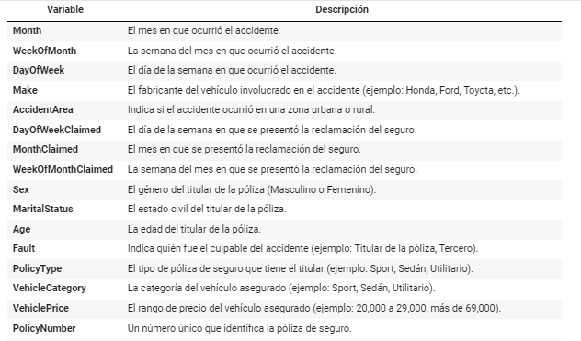
Diccionario de Datos

Slide 5
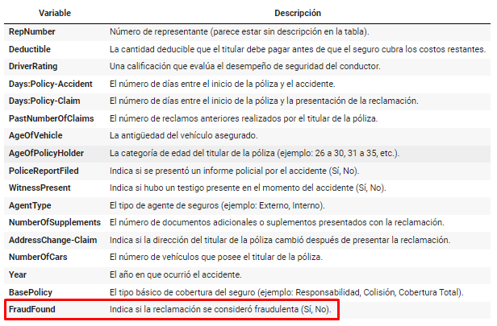
Diccionario de Datos

Slide 6
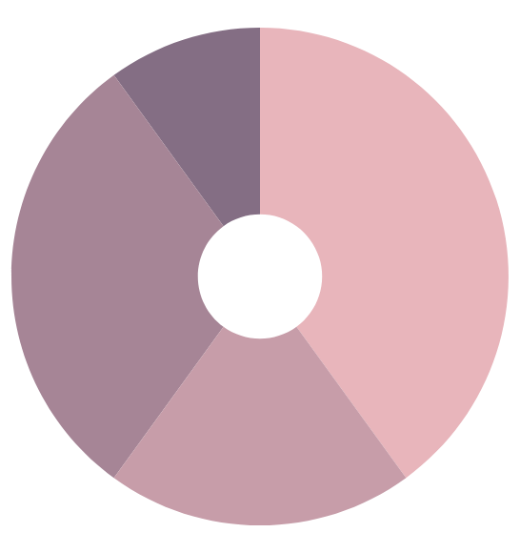
Exploración y Limpieza de Datos
Datos
01
02
Limpieza de datos
No hay nulos
Total de registros:
15420
Total columnas :
33
Target
03
04
Limpieza de datos
Variable: FraudFound
PolicyNumber (Identificación única de la poliza)
Archivo analizado: fraud.csv

Slide 7
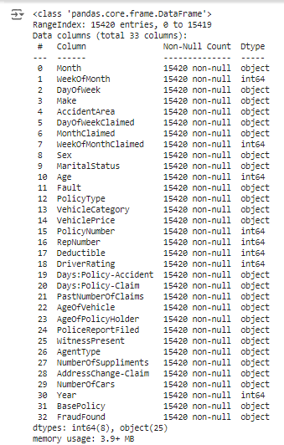
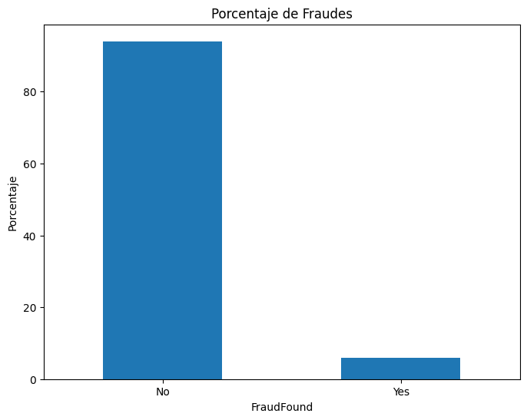
Análisis Exploratorio

Slide 8
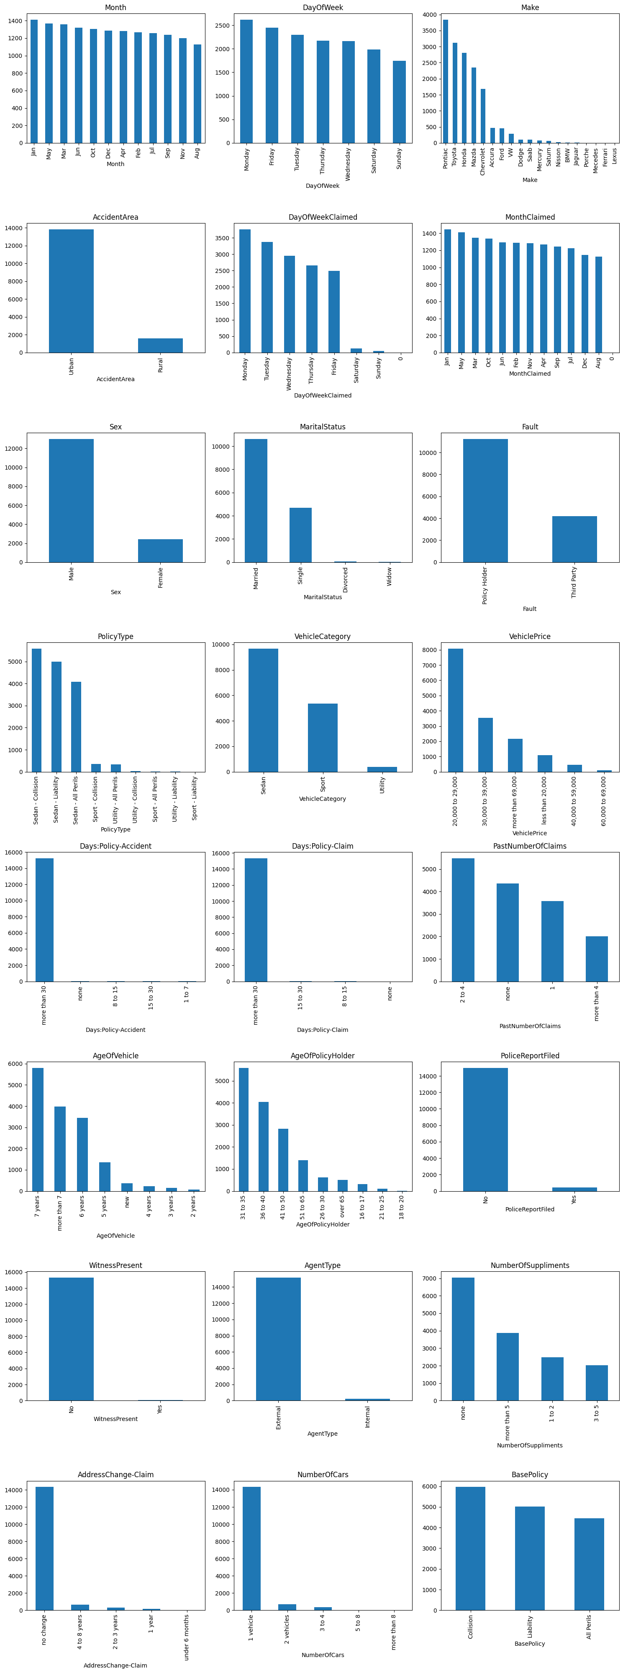
Análisis Exploratorio

Slide 9
Análisis Exploratorio

Slide 10
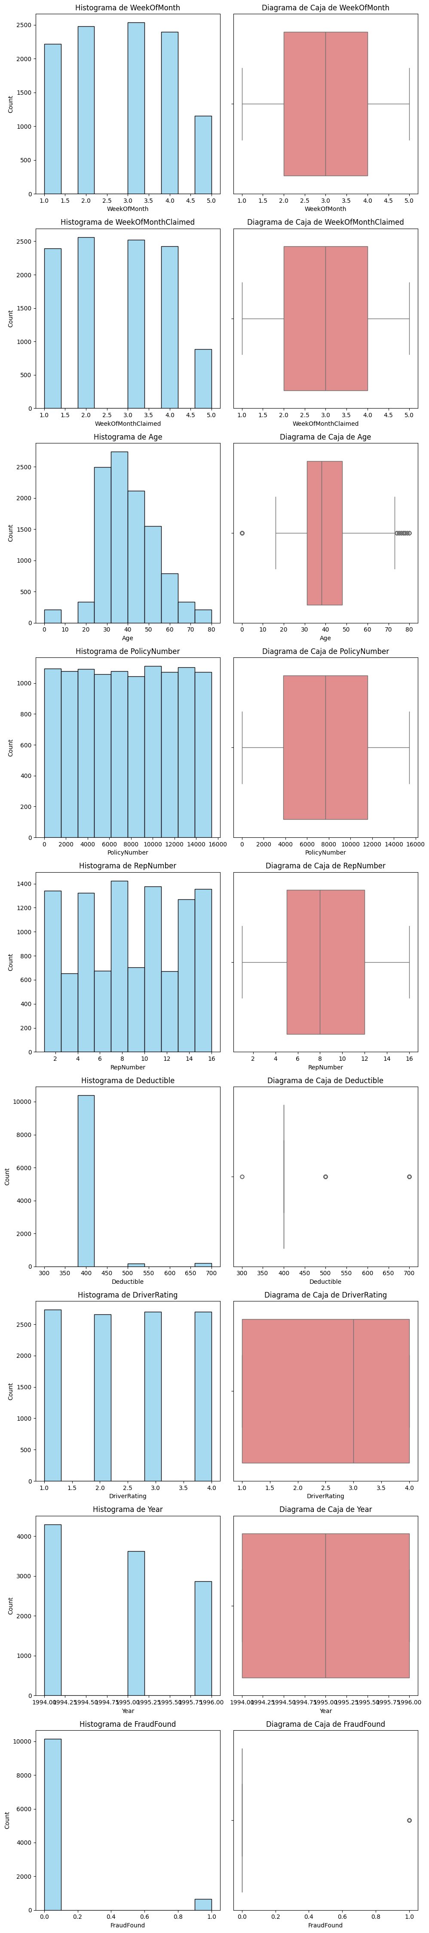
Análisis Exploratorio

Slide 11
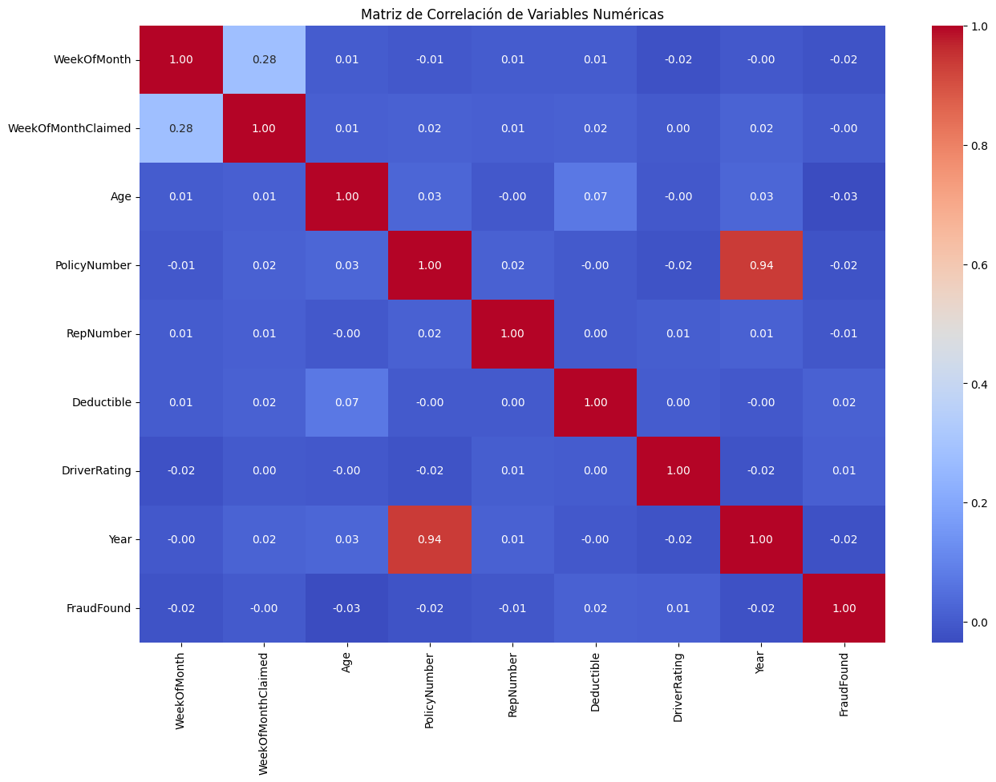
Análisis Exploratorio
No hay multicolinealidad
Matriz de Correlación
Variables numéricas

Slide 12
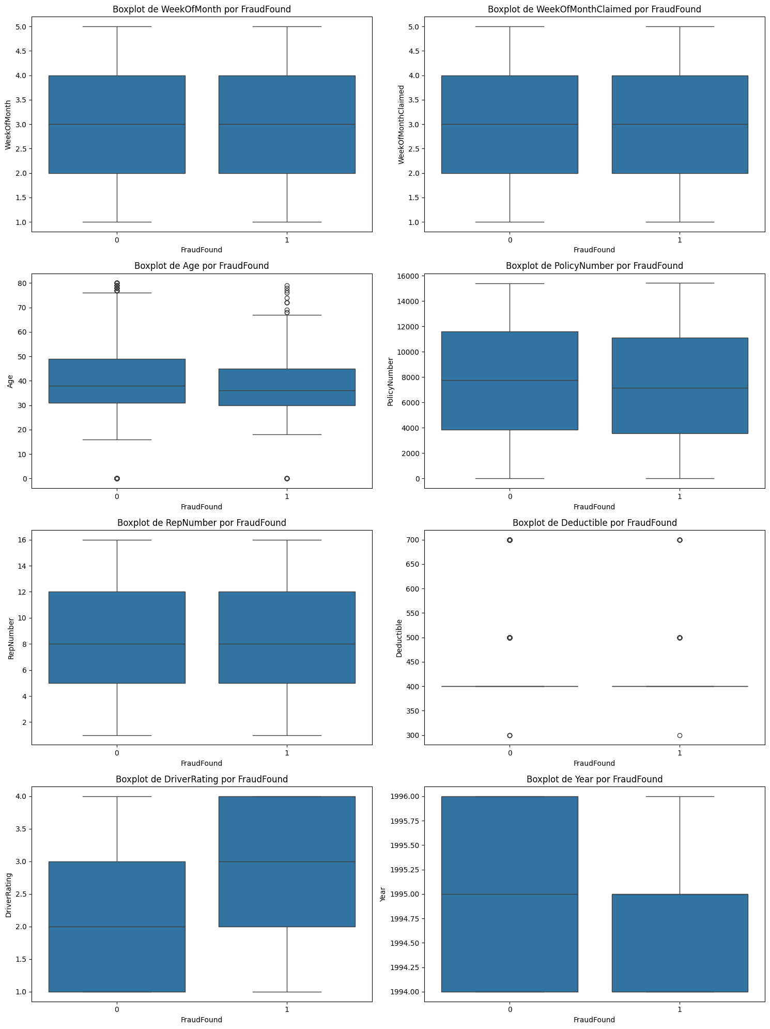
Análisis Exploratorio
Variables numéricas
FoundFraud
vs

Slide 13
Análisis Exploratorio
FoundFraud
Variables numéricas
vs

Slide 14
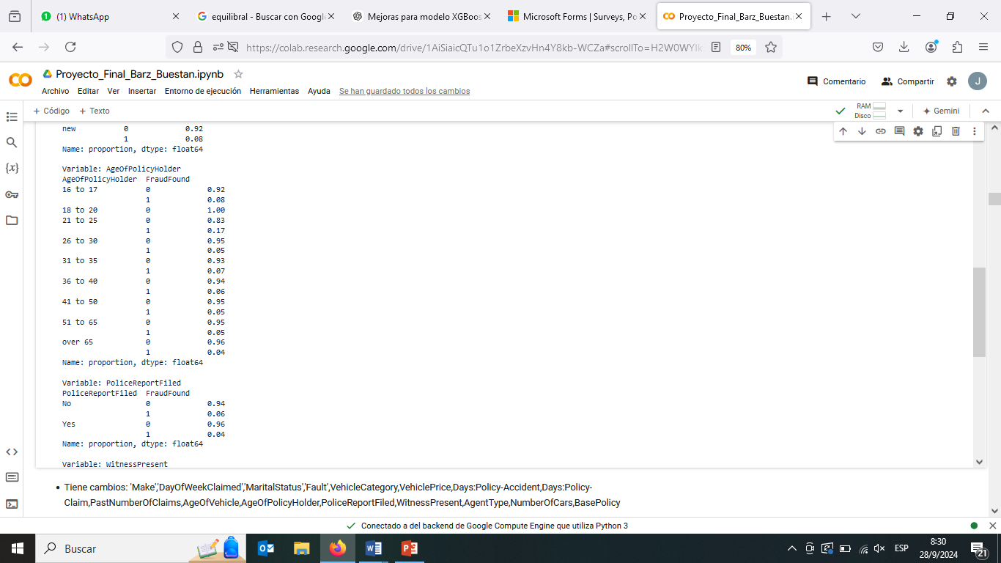
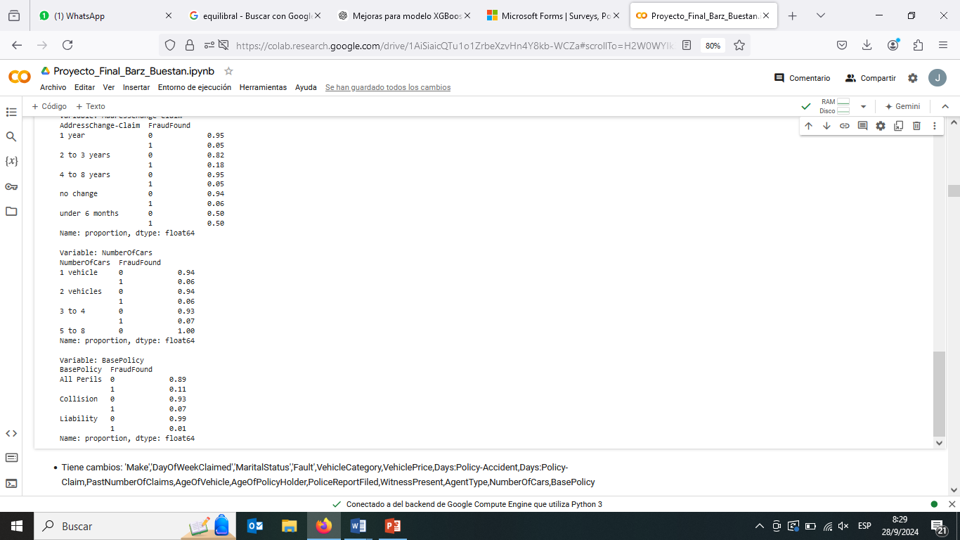
Análisis Exploratorio Var. Categóricas vs. Target
* Tiene cambios: 'Make','DayOfWeekClaimed','MaritalStatus','Fault',VehicleCategory,VehiclePrice,Days:Policy-Accident,Days:Policy-Claim,PastNumberOfClaims,AgeOfVehicle,AgeOfPolicyHolder,PoliceReportFiled,WitnessPresent,AgentType,NumberOfCars,BasePolicy

Slide 15
Combinación de variables
Variables
PolicyType y VehiclePrice | Make_lujo y VehiclePrice
Days y PastNumberOfClaims | AgentType y NumberOfSuppliments
AgeOfPolicyHolder y MaritalStatus2 | Sex y AgeOfPolicyHolder
AccidentArea y Fault | AccidentArea y Days
WitnessPresent y PoliceReportFiled | AddressChange-Claim2 y NumberOfCars
NumberOfCars y 'Vehiculo_mayor5 | PoliceReportFiled y Days
BasePolicy y VehicleCategory | Fault y PolicyType
DayOfWeekClaimed y Trim_Claimed

Slide 16
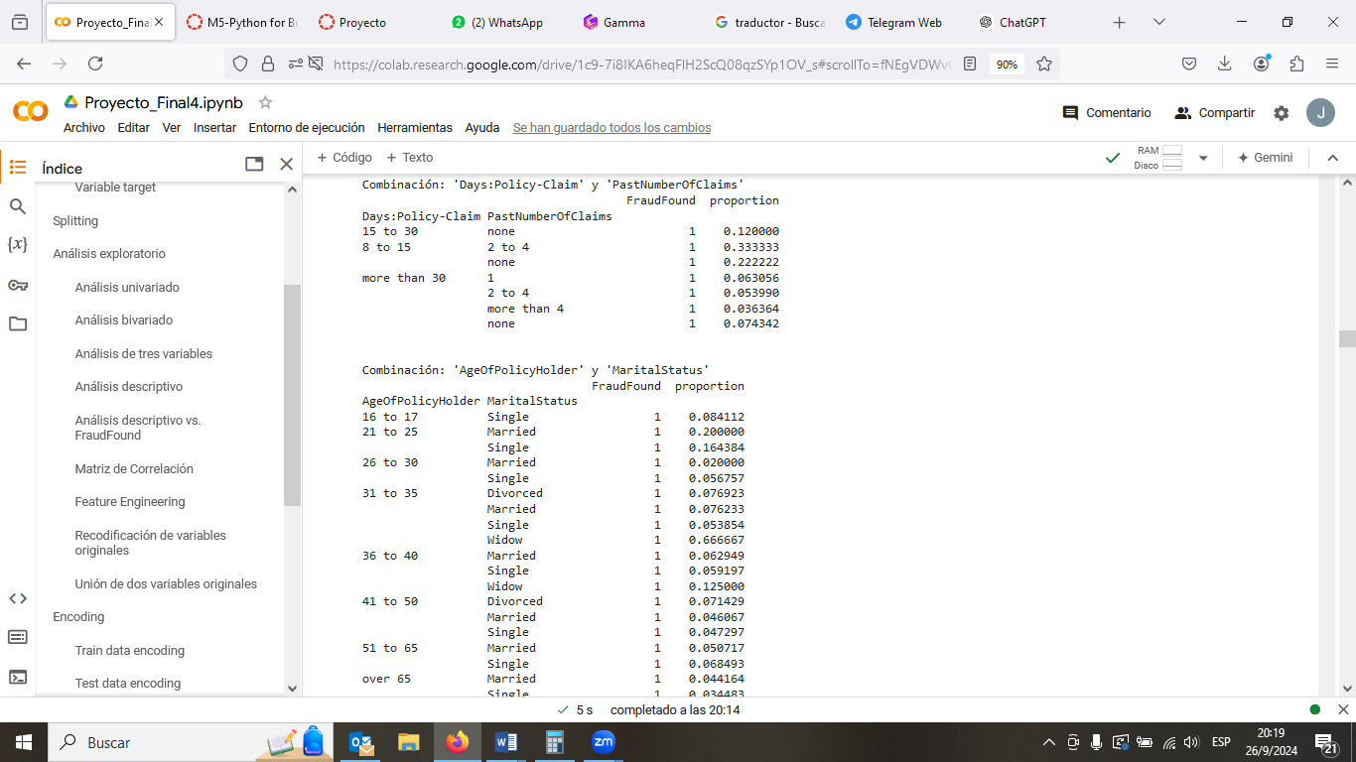
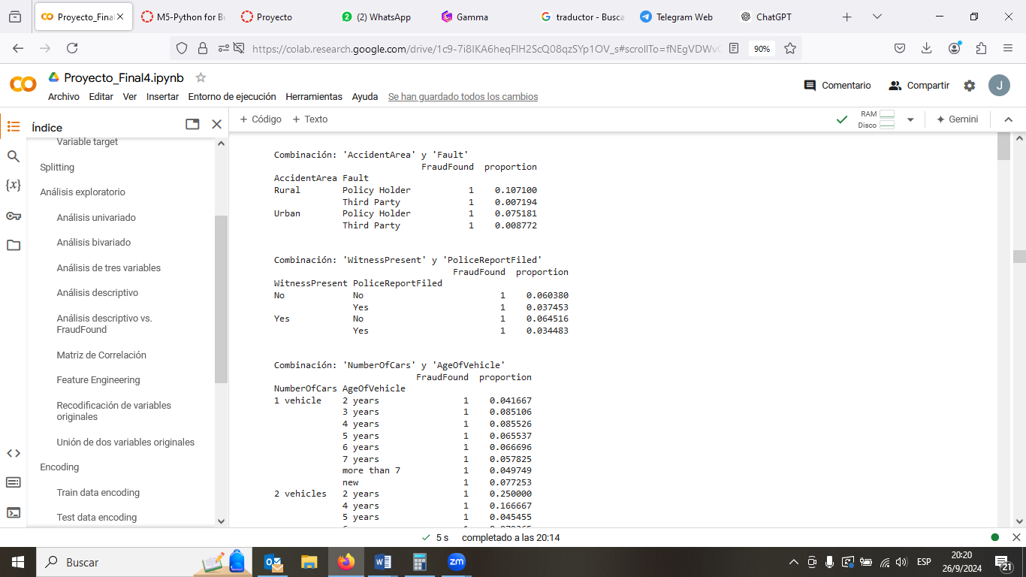
Combinación de variables

Slide 17
Análisis Exploratorio
Identificación
01
Existencia
Patrones claves al combinar variables
Desbalance en las clases
Reclamos sospechosos
Existen cambios
03
02
Vehículos de alto valor tienden a tener un mayor número de reclamaciones sospechosas
Edad, calificación del conductor y año del vehículo vs. Target

Slide 18
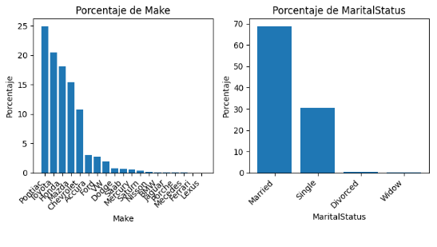
Feature Engineering
Recodificación de Variables
De: variables originales
A: variable nuevas

Slide 19
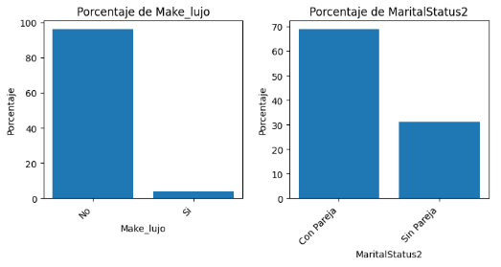
Feature Engineering
Recodificación de Variables
De: variables originales
A: variable nuevas

Slide 20


Recodificación de Variables

Slide 21
Recodificación de Variables

Slide 22
Feature Engineering
Variable Original | Variable Nueva | Categorización
Make | Make_lujo | Si / No
MaritalStatus | MaritalStatus2 | Con Pareja / Sin Pareja
AddressChange-Claim | AddressChange-Claim2 | Si / No
Month | Trimestre | T1 / T2 / T3 / T4
MonthClaimed | Trim_Claimed | T1 / T2 / T3 / T4
DayOfWeek | Weekend | Si / No
DayOfWeekClaimed | Weekend_Claimed | Si / No
AgeOfVehicle | Vehículo_mayor5 | Más de 5 años 0 - 5 años
DriverRating | DriverType | Low Risk High Risk

Slide 23
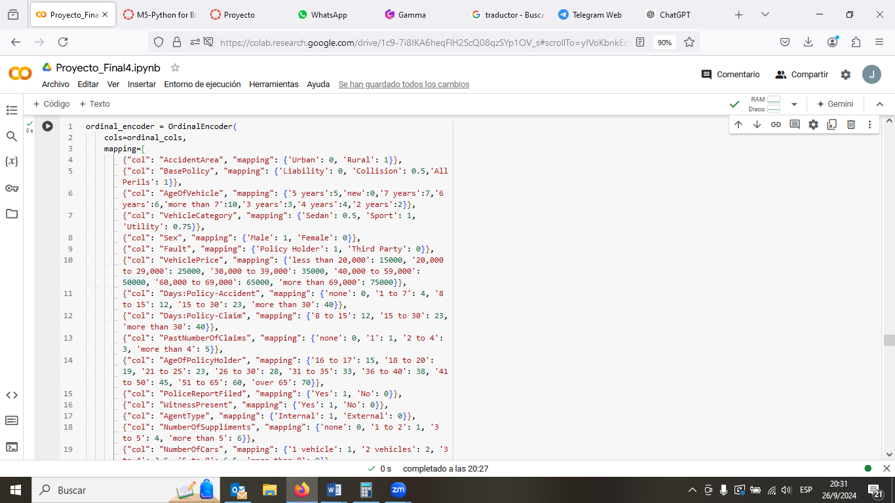
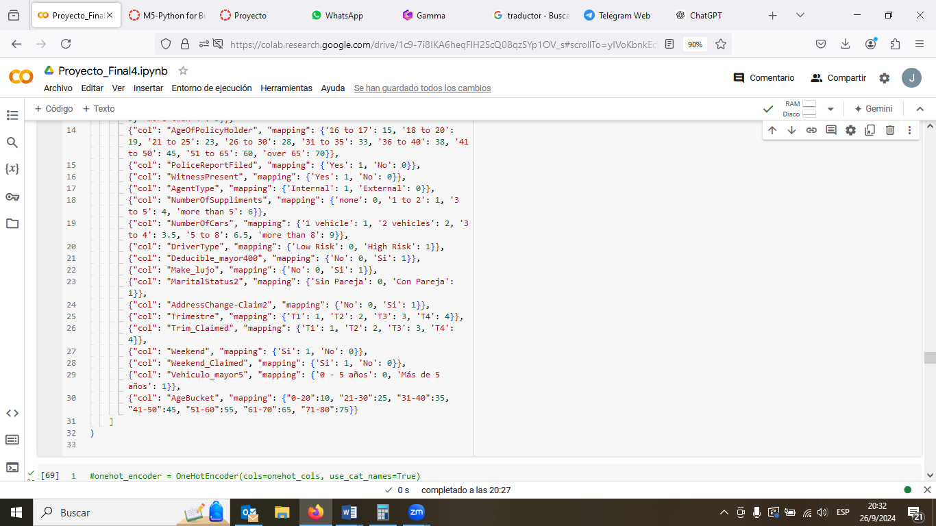
Ordinal encoder

Slide 24
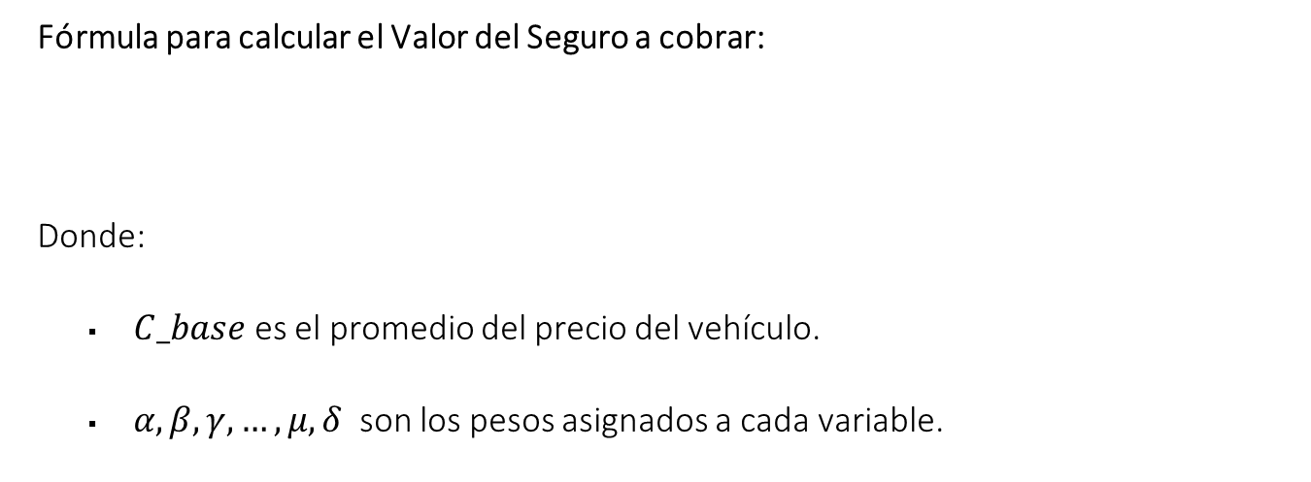
Ordinal encoder
Fórmula para calcular el Valor del Seguro a cobrar:
Donde:
$C_base$ es el promedio del precio del vehículo.
$α, β, γ, …, μ, δ$ son los pesos asignados a cada variable.

Slide 25
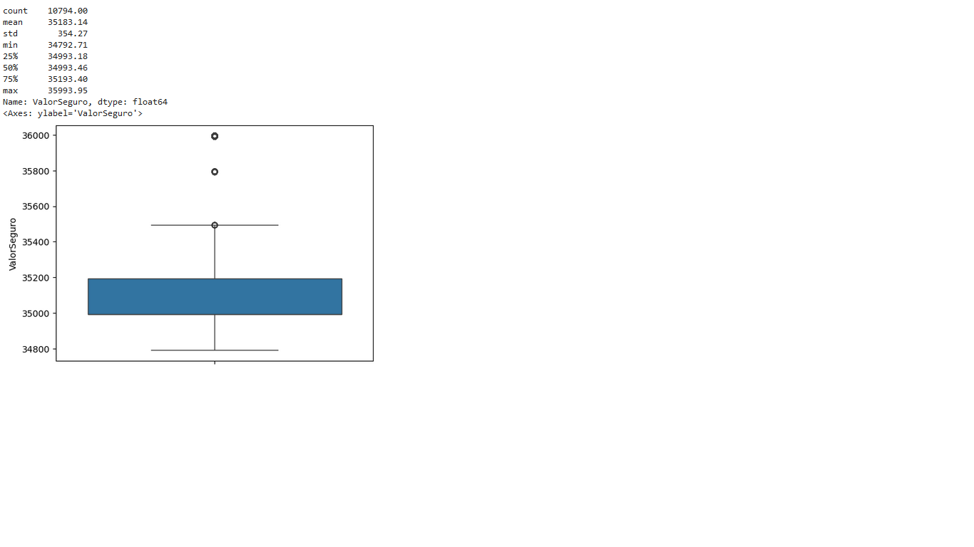
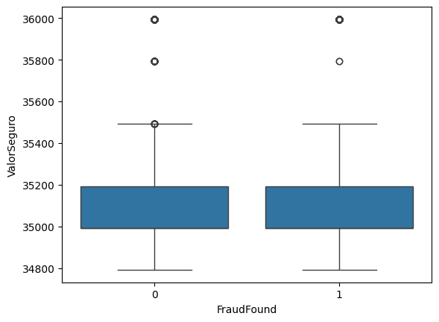
Visualización: ValorSeguro

Slide 26

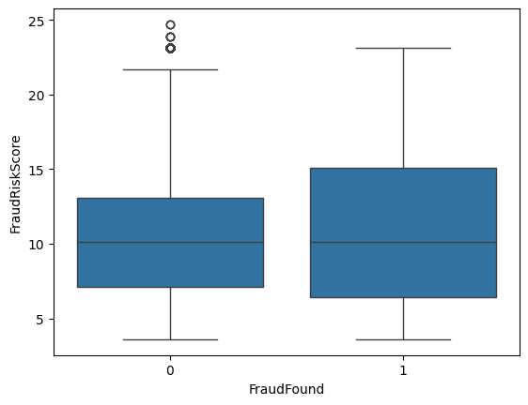
Ordinal encoder
Fórmula para calcular el FraudRiskScore:

Slide 27
Procesamiento de datos
Splitting
Data de entrenamiento
Splitting
70%
15%
Data de validación
15%
Data de pruebas

Slide 28
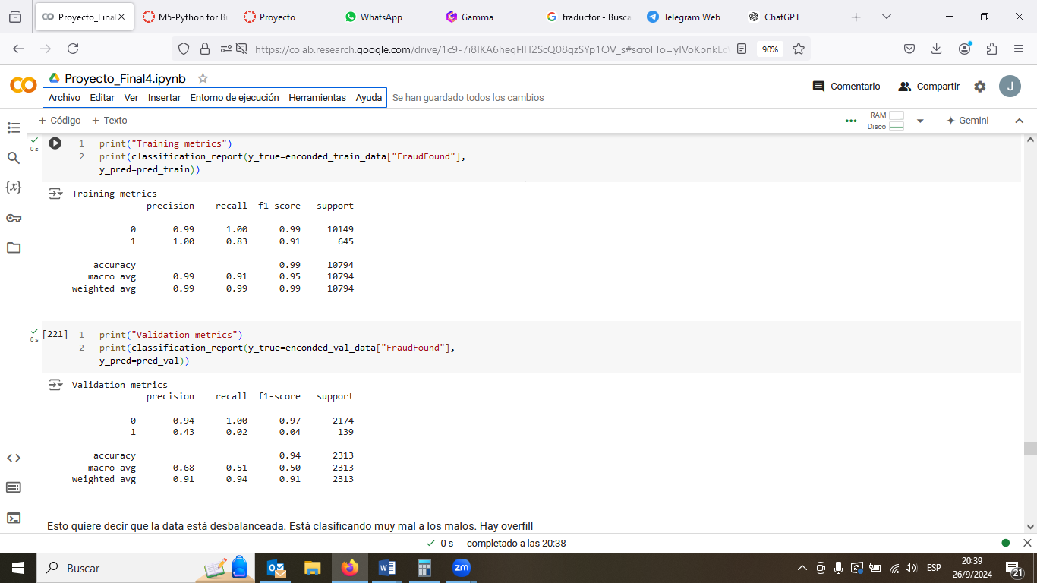
Entrenamiento y tuneo de hiperparámetros
Modelo Original
El modelo base utilizado es un XGBoost Classifier, es un algoritmo de machine learning supervisado especializado en problemas de clasificación.
Algoritmo: combina múltiples árboles de decisión mediante técnicas de boosting, reducción del sesgo y la varianza, mejor manejo de datos desbalanceados.
Entrenamiento:
variable objetivo: "FraudFound“.
El parámetro random_state=1 asegura la reproducibilidad del modelo, lo que significa que los resultados serán consistentes en cada ejecución.
Este modelo actúa como una línea base sobre la cual se pueden aplicar ajustes y comparaciones con otros modelos más sofisticados o con hiperparámetros optimizados.

Slide 29
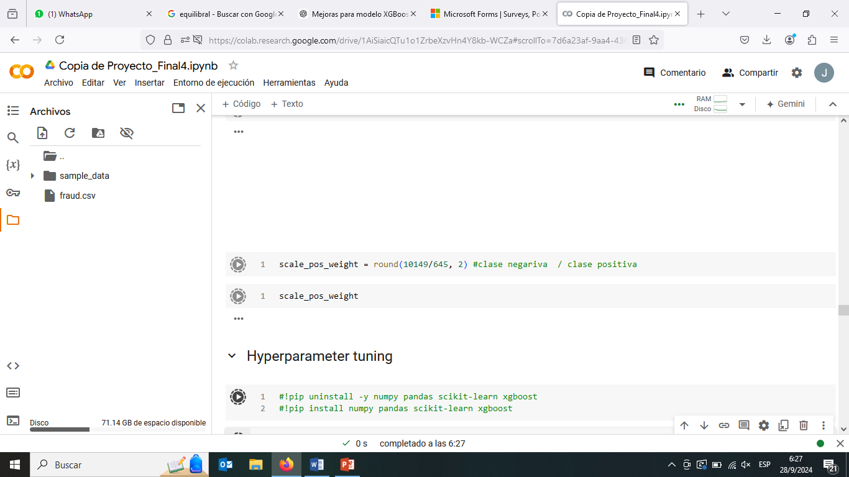
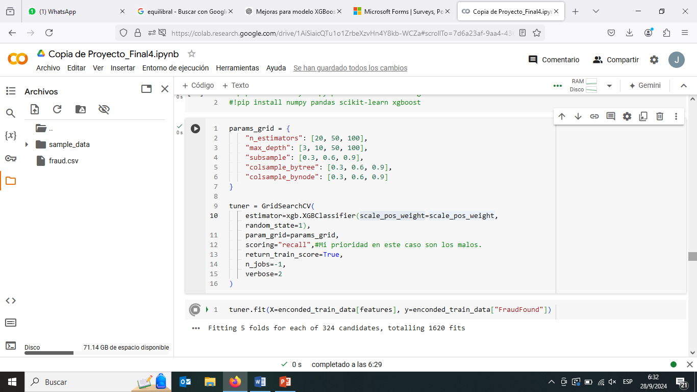
Entrenamiento y tuneo de hiperparámetros
Modelo Original
Tuneo de hiperparámetros
Este parámetro es particularmente útil en problemas de clasificación altamente desbalanceados, ayudando a mejorar métricas como el recall y el F1-score para la clase minoritaria.
GridSearchCV, una técnica que permite realizar una búsqueda exhaustiva de los mejores hiperparámetros para mejorar el rendimiento del modelo.
Scoring: El criterio de evaluación elegido es el "recall" Esto asegura que el modelo se enfoque en minimizar los falsos negativos.
scale_pos_weight: Este hiperparámetro ajusta el desequilibrio de clases en el conjunto de datos, lo que ayuda al modelo a manejar clases desbalanceadas de forma más efectiva.

Slide 30
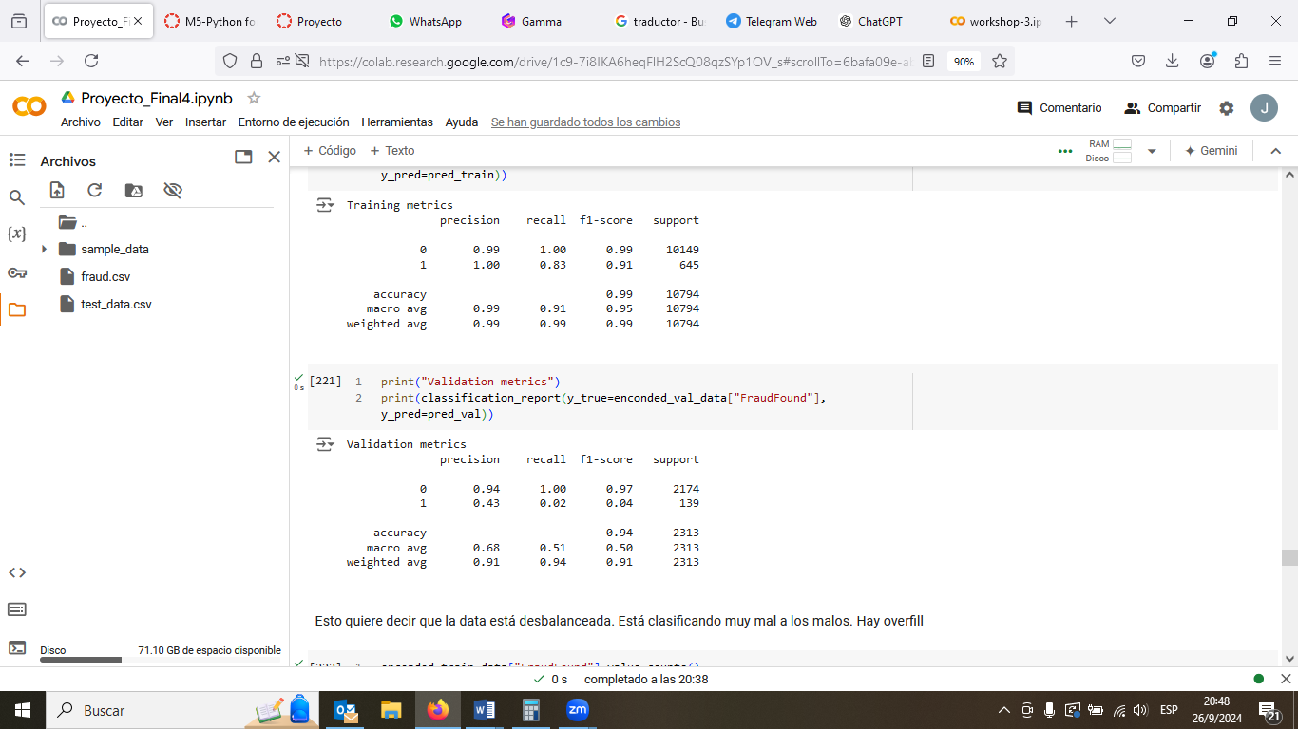
Entrenamiento y tuneo de hiperparámetros
Modelo Original
Tuneo de hiperparámetros

Slide 31
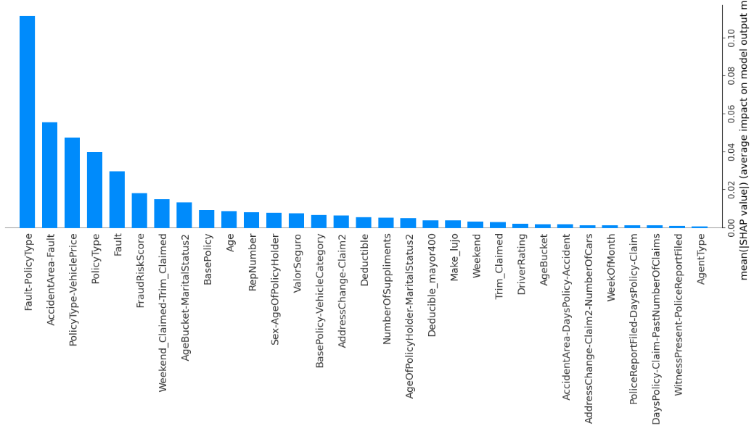
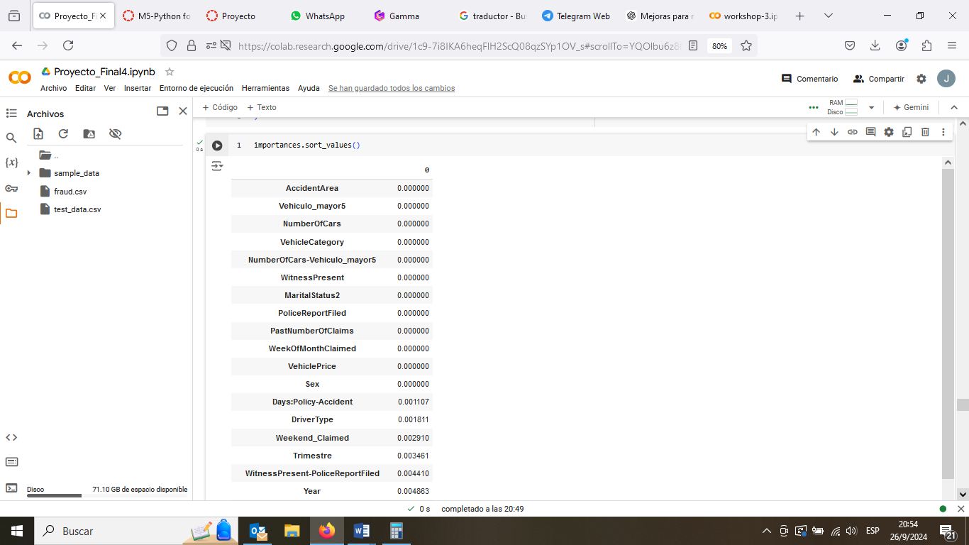
Entrenamiento y tuneo de hiperparámetros

Slide 32
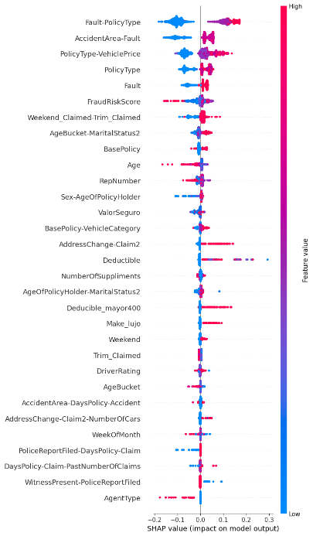
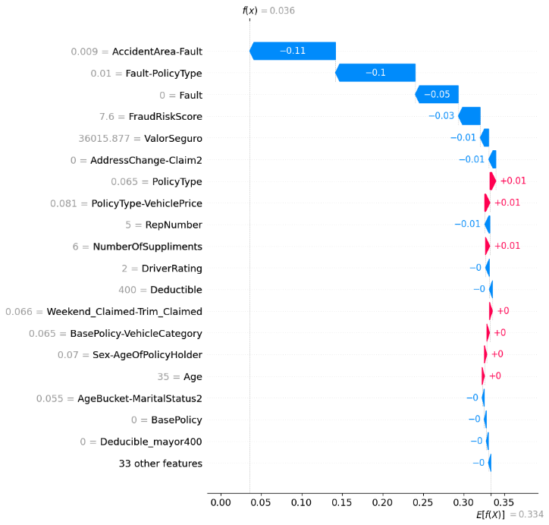
Interpretabilidad/Explicabilidad del modelo

Slide 33
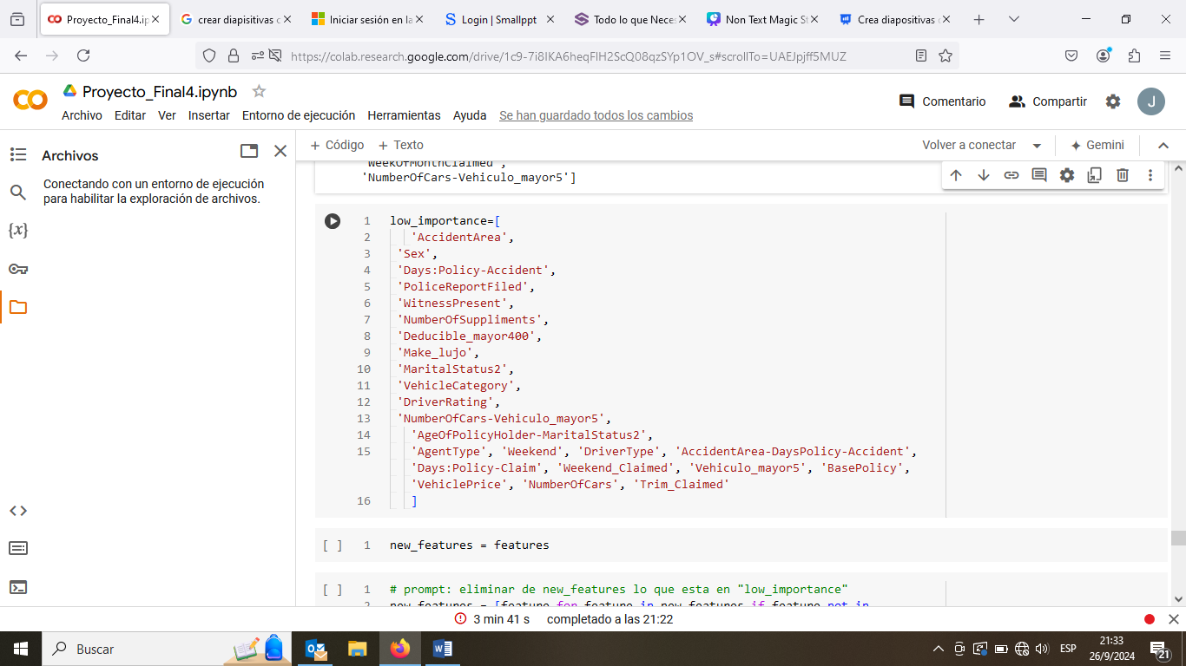
Resultados
Luego de haber corrido varias veces el modelo, se decidió eliminar las siguientes variables:
Rendimiento
Se destaca que el recall fue el objetivo principal, ya que es crucial minimizar los falsos negativos en la detección de fraudes.

Slide 34
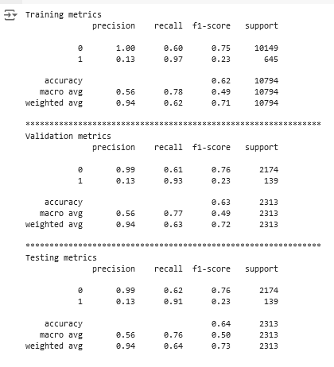
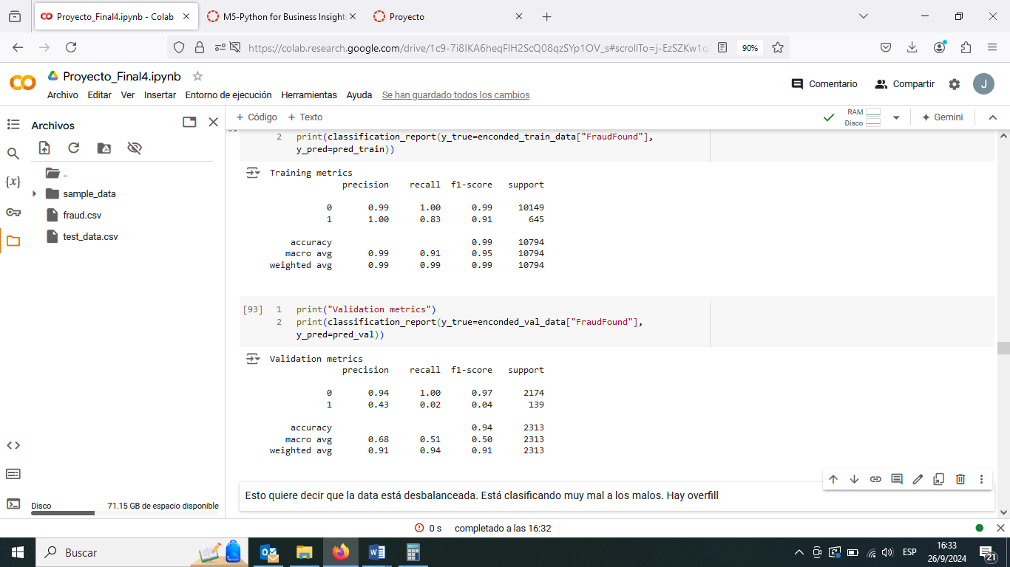
Resultados
Modelo Final

Slide 35
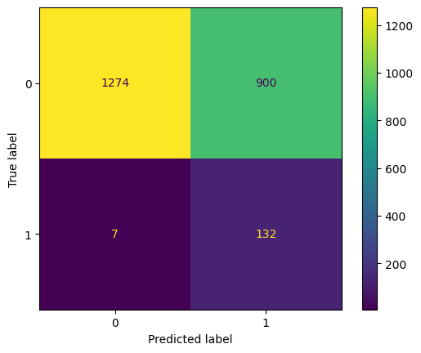
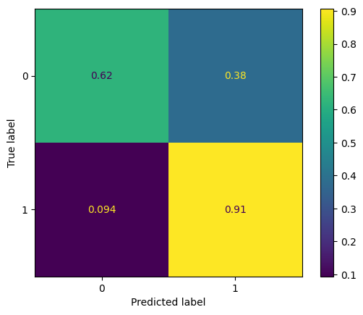
Resultados
Modelo Final

Slide 36
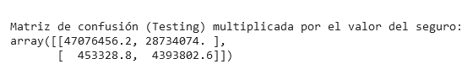
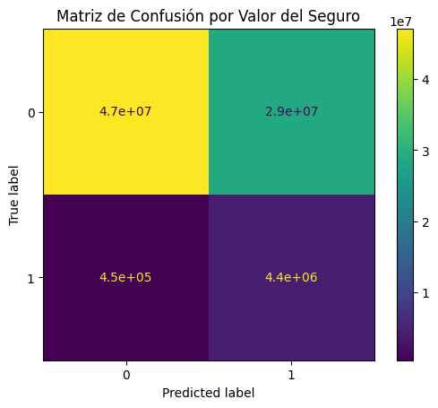
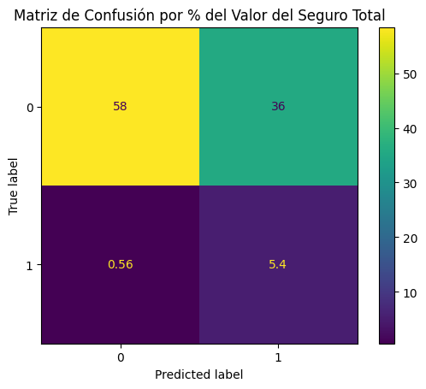
Resultados
Modelo Final
La matriz de confusión calculada sobre el dataset de testing, se traduce a KPIs de negocio, preferiblemente KPIs monetarios.

Slide 37
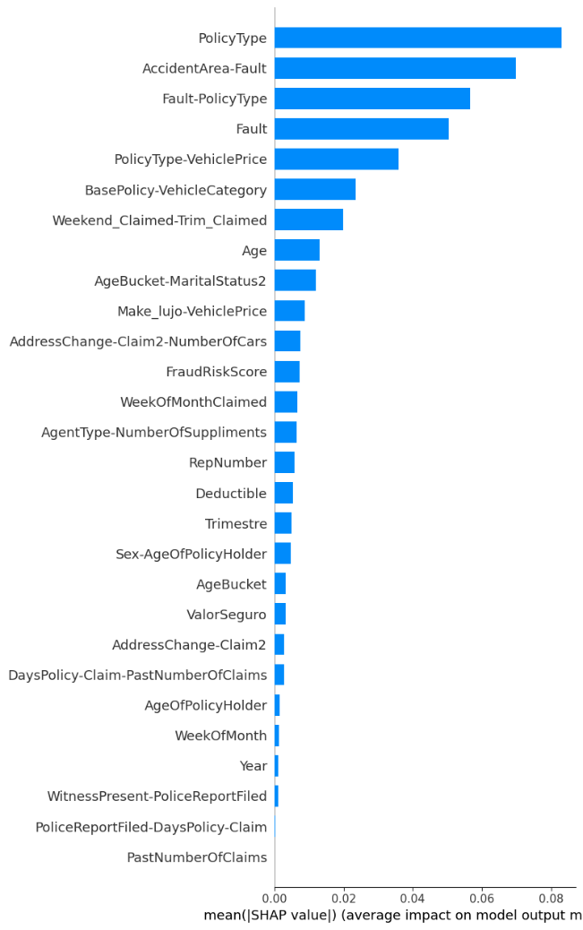
Resultados
Modelo Final

Slide 38
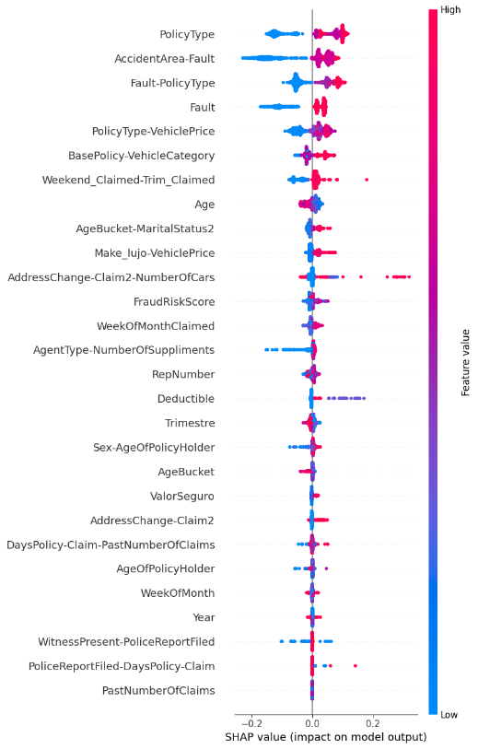
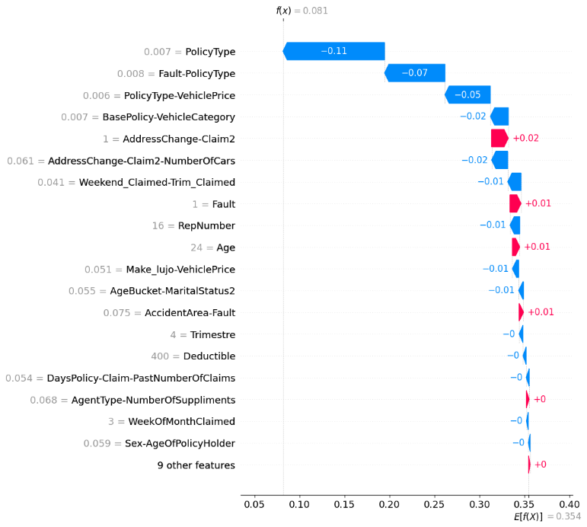
Resultados
Modelo Final

Slide 39
Implementación en el negocio
01
02
Reducir las pérdidas económicas
Fortalecerá la confianza de los clientes
Negocio
06
03
Líder en innovación y gestión de riesgos
Evidenciar un compromiso activo en la lucha contra el fraude
05
04
Mejorará la reputación de la empresa
Minimizará riesgos financieros

Slide 40
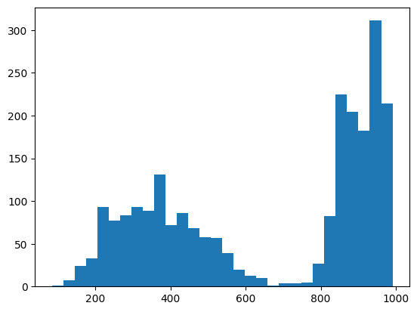
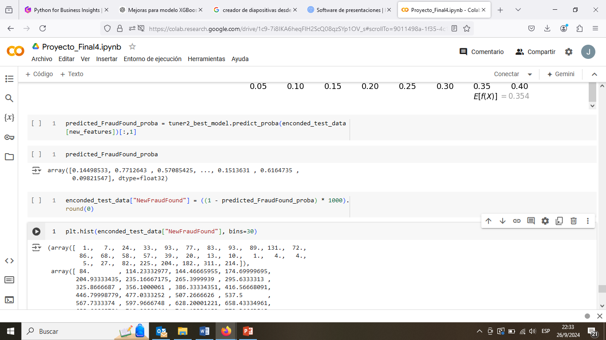
Implementación en el negocio
Se creará una nueva medida para detectar estos casos fraudulentos “NewFraudFound”

Slide 41
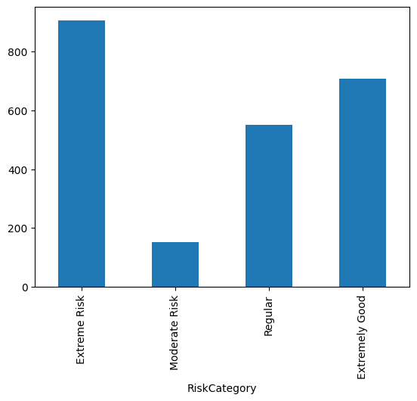
Implementación en el negocio
Se creará una nueva medida para detectar estos casos fraudulentos “NewFraudFound”

Slide 42
Variables predictivas signficativa (Historial de fraude del titular de la poliza)
Redes neuronales
Modelos de ensemble
Energía eléctrica
Ausencia
Algoritmos
Otros factores
C
B
C
Limitaciones

Slide 43
Conclusiones y Recomendaciones
Se concluye que se ha logrado desarrollar un modelo eficaz que optimiza la detección de fraudes en reclamaciones de seguros. Esto valida nuestra hipótesis de que los modelos predictivos pueden ser herramientas valiosas en la lucha contra el fraude en el sector asegurador.

Slide 44

Conclusiones y Recomendaciones
Integración de Datos Adicionales: Incorporar información que no estaba disponible en nuestro conjunto de datos, como el historial de reclamaciones previas, datos de comportamiento de los asegurados y variables económicas, podría mejorar significativamente la precisión del modelo.
Experimentación con Diferentes Algoritmos: Probar distintos algoritmos de machine learning más allá de los árboles de decisión, como redes neuronales o modelos de ensemble, puede proporcionar nuevas perspectivas y mejorar la efectividad en la detección de fraudes.
Registro de Variables Predictivas: Recomendar al negocio la implementación de sistemas para registrar información relevante y predictiva, que pueda ser utilizada en futuros análisis. Esto incluye detalles como la ubicación geográfica de los asegurados y el contexto del accidente.

Slide 45
Future Work
Para mejorar el proyecto en el futuro, se sugiere:
Probar otros modelos de machine learning, como Random Forest o redes neuronales.
Realizar un análisis más exhaustivo de características que puedan ser recolectadas en el futuro.
Implementar un sistema de retroalimentación para ajustar y mejorar continuamente el modelo con nuevos datos y resultados de las reclamaciones.

